Slide 1
РАЙОННОЕ ПОИСКОВО-КРАЕВЕДЧЕСКОЕ ОБЪЕДИНЕНИЕ (детское отделение)

Slide 3
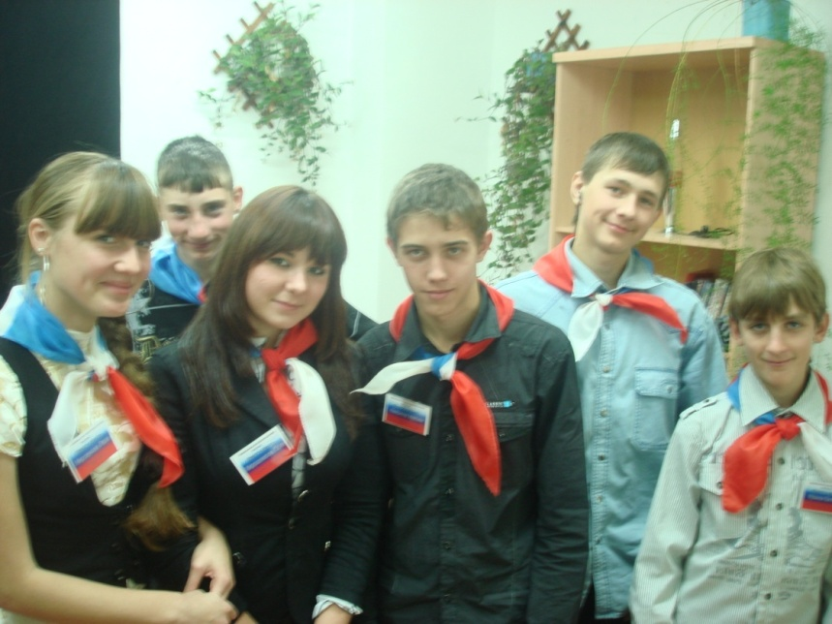
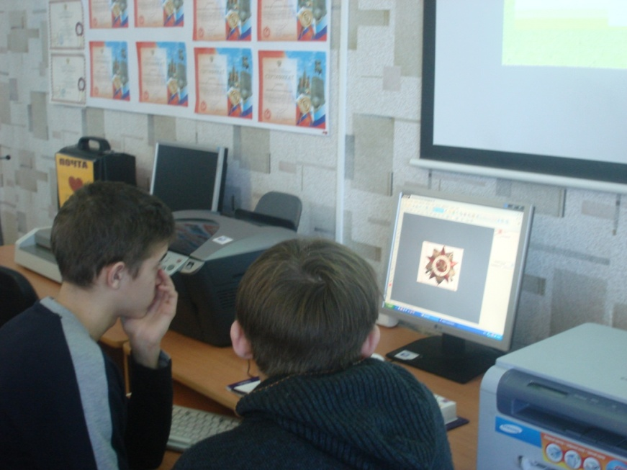
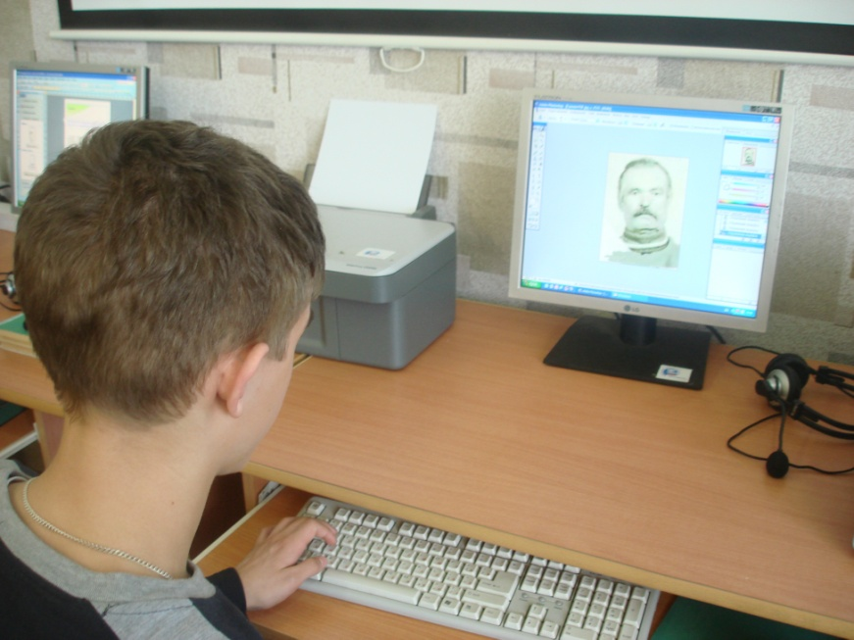

Slide 5
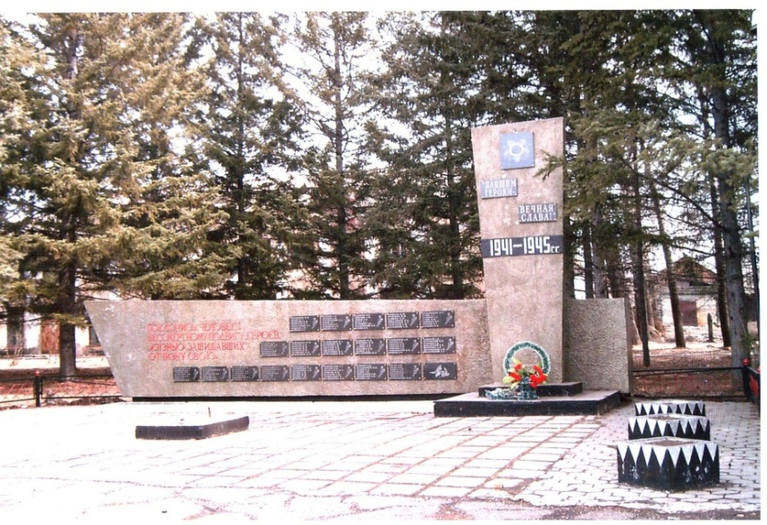
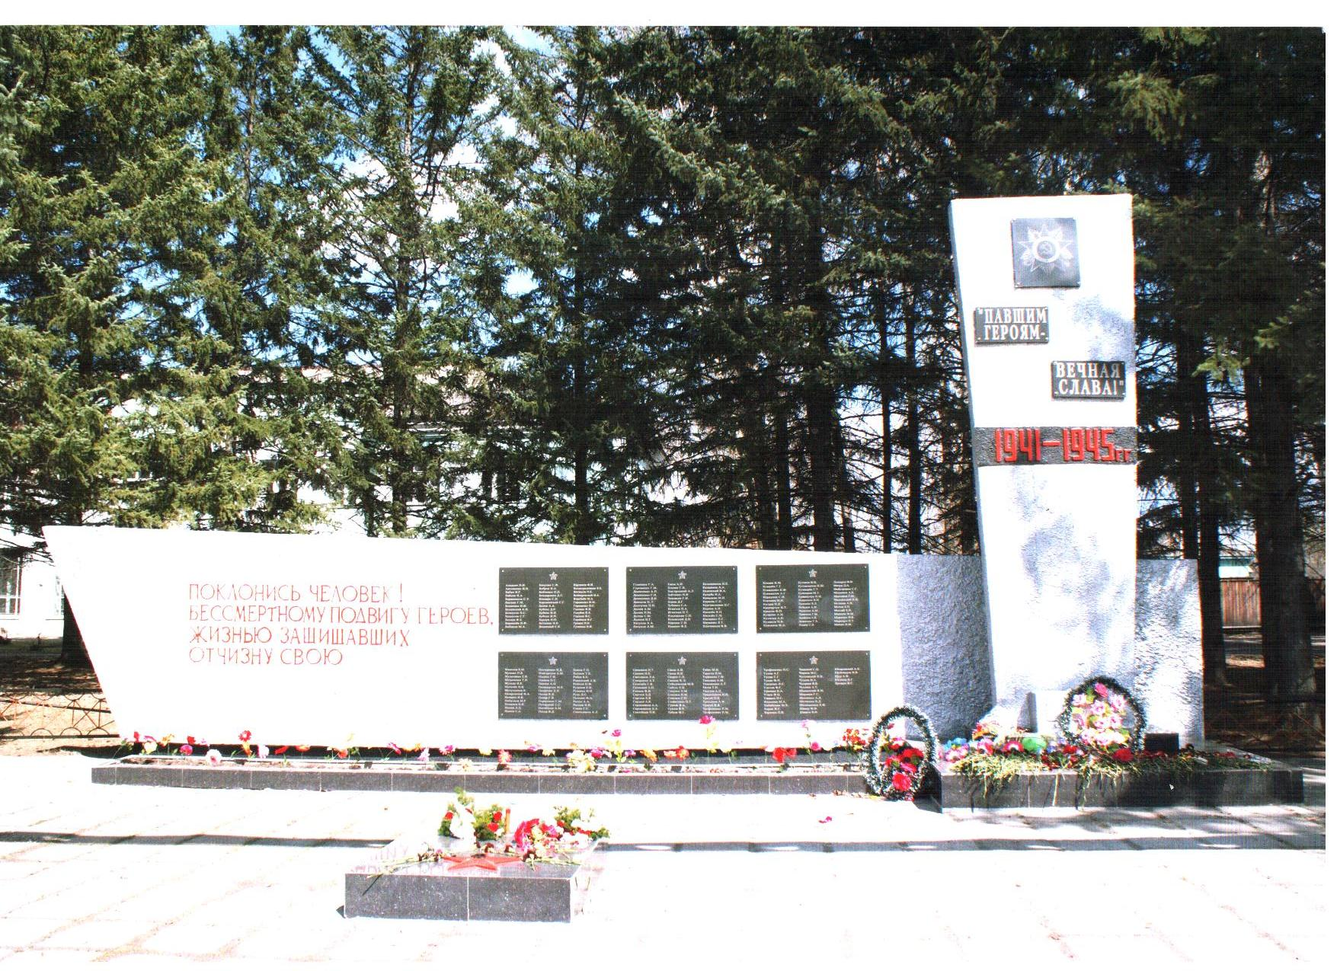
1975 год
2005 год
2010 год

Slide 6
Информационные
стенды
"ВЕЛИКАЯ
ОТЕЧЕСТВЕННАЯ"

Slide 7
Изготовление стенда.

Slide 8
Подбор информации о кораблях. На фото Скнарь Павел.

Slide 9
Подбор информации о боевых самолетах. На фото Бубело Матвей.

Slide 10
Группа в поисках информации.

Slide 11
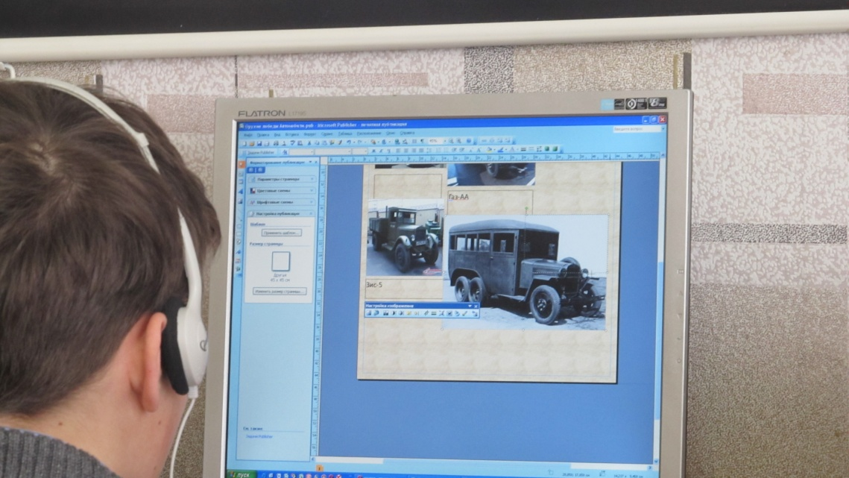
Создание информационного блока. На фото Кармашов Никита.

Slide 12
Цветная печать. На фото Цыганцева Юлия.

Slide 13
Вставка листов в плёнку. На фото Захожай Вероника.

Slide 14
Ламинирование. На фото Коробейникова Алёна.

Slide 15
Обрезка лишних краёв. На фото Цыганцева Юлия.

Slide 16
Сборка листов в блоки. На фото Суздалева Евгения.

Slide 17
Работа со скотчем. На фото Цыганцева Юлия.

Slide 18
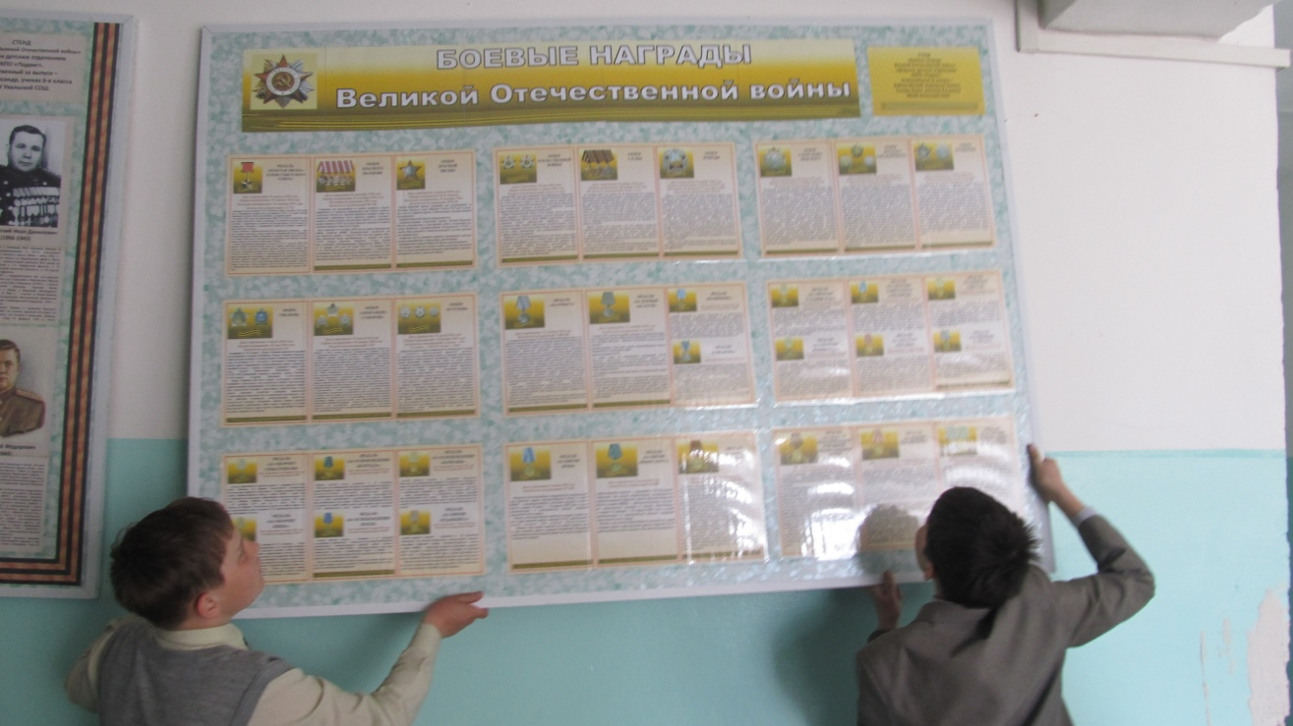
Вешать стенды - мужская работа.

Slide 19
Молодцы!

Slide 24
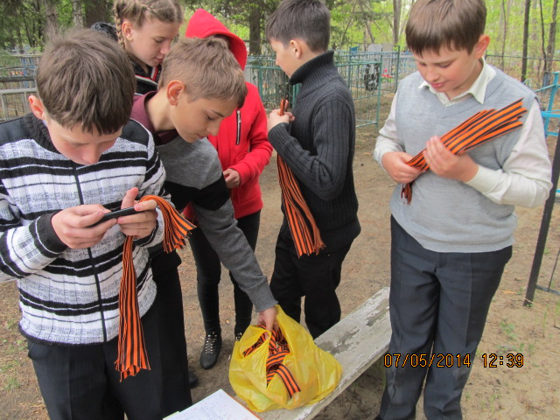

Slide 25
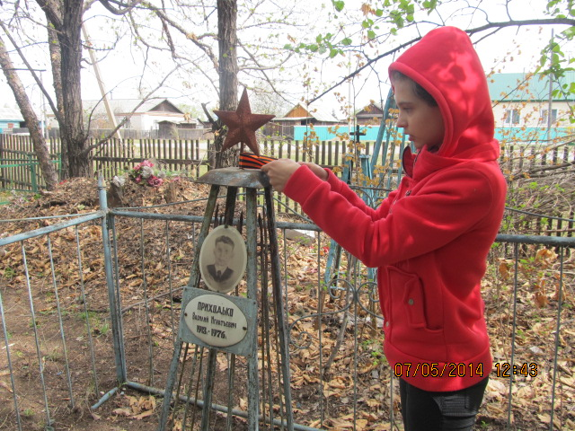
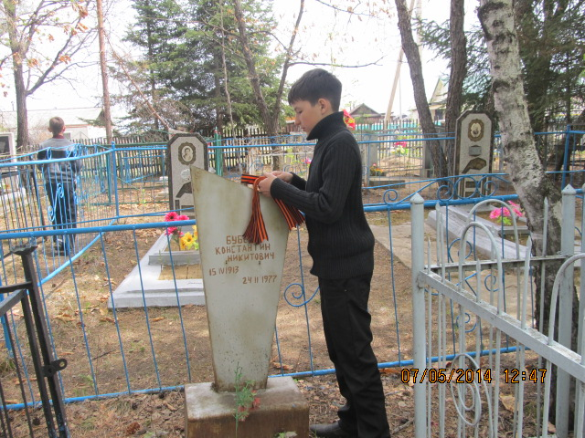
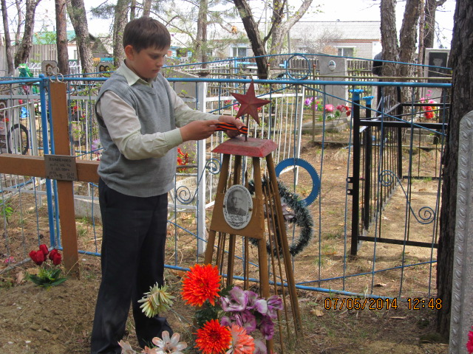

Slide 26
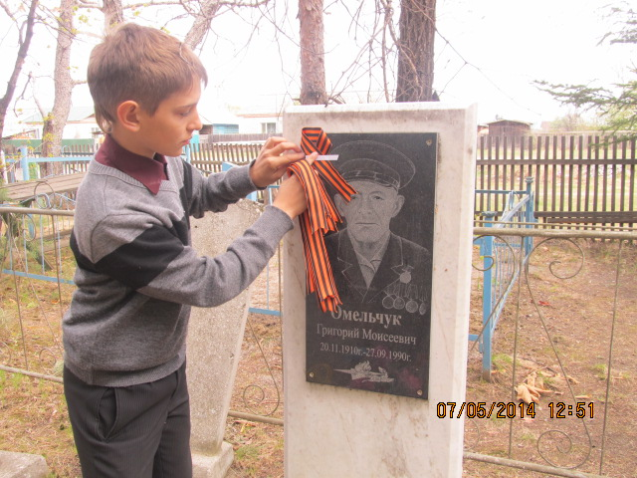
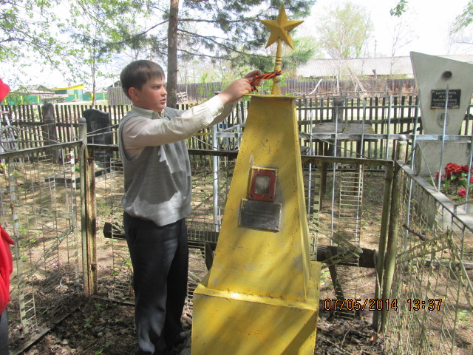
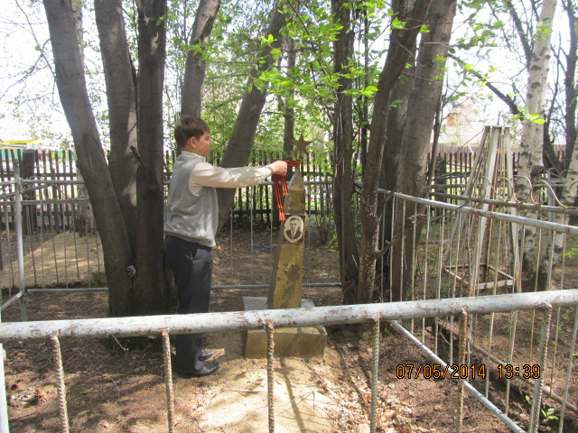
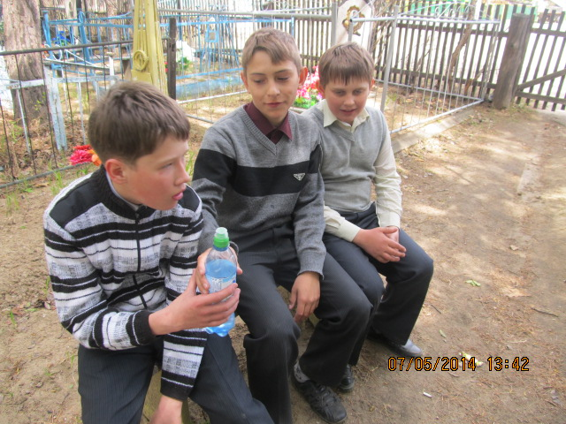

Slide 27
РАЙОННОЕ ПОИСКОВО-КРАЕВЕДЧЕСКОЕ ОБЪЕДИНЕНИЕ (детское отделение)

